Slide 1



صيغة المبالغة
الصرف(1)

Slide 2

* هي أسماء تشتق من الأفعال للدلالة على اسم الفاعل مع تأكيد المعنى وتقويته والمبالغة فيه .
* وهي لا تشتق إلا من الفعل الثلاثي
صيغة المبالغة

Slide 3


فعال : علام
فعول : شكور
فعيل عليم نصير
فعيل عليم نصير
أشهر أوزانها
فعيل عليم نصير
مفعال : مقدام
فعل حَذِر
فعول : شكور

Slide 4

فاعول : فاروق
فعيل : صديق
مفعيل معطير
فعلة همزة
فعال كبار
أوزان أخرى

Slide 5

فعلان الذي مؤنثة فعلى مثل عطشان عطشى
أشهر أوزان الصفة
المشبهة
أفعل الذي مؤنثة فعلاء مثل أحمر حمراء
.
إذا كان الفعل على وزن فَعِل فإن الصفة الشبهة تشتق على ثلاثة أوزان
فعلان الذي مؤنثة فعلى مثل عطشان عطشى
فَعِل الذي مؤنثة فَعِلة مثل فرح فرحة

Slide 6

الصفة المشبهة
هي اسم يصاغ من الفعل اللازم للدلالة على معنى اسم الفاعل ومن ثم سموه الصفة المشبهة أي التي تشبه اسم الفاعل في المعنى .

Slide 7

إذا كان الفعل على وزن فَعُل فإن الصفة المشبهة تشتق على الأوزان التالية
فَعَال مثل جَبُن جَبان
فَعُول مثل وَقُر فهو وقور
فُعَال مثل شَجُع شُجَاع
فَعَل مثل حَسُن حَسن
فُعُل مثل جَنُب جُنُب

Slide 8

إذا كان الفعل على وزن فَعَل تشتق على وزن فيعل
مثل ساد سيِّد

Slide 9

هناك أوزان أخرى مثل :
فعيل كريم
فَعْل سَهْل
فِعْل رِخْو
فُعْل صُلب

Slide 10



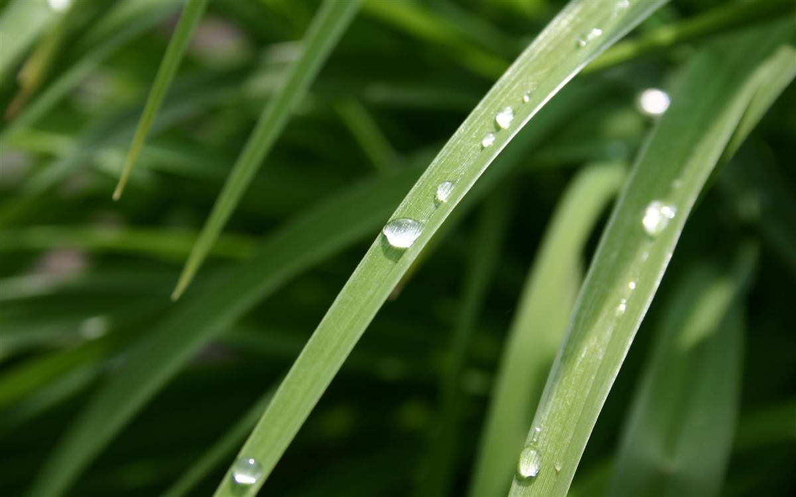
وفقك الله ولاتنسي
المذاكرة أولا بأول

Slide 11

.

